Slide 1
视觉检测系统设计
——大米计数

Slide 2
明确目标：
  对一张大米图片，经过预处理之后得到大米的长、宽、面积、周长等特征信息
实验大概步骤（实验步骤需要根据图像特点进行变化）：
  图像灰度化
  图像滤波去噪
  图像二值化
  图像开运算
  获取图像轮廓
  绘制最小外接矩形
  获取图像特征信息

Slide 3
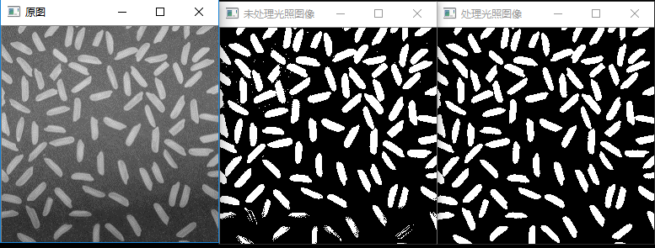
1.滤波步骤是否需要？
对图像二值化后发现如果不做任何处理会丢失一些米粒，这个是因为光照不均的影响，因此先去光照。经过去光照之后，发现并没有受到噪声的影响，因此不用滤波处理。

Slide 4
滤波应用：
应用滤波是因为图像上边有噪点，受到了噪声影响，这个时候就要用到滤波来对图像进行处理。但是滤波处理本来就是对图像的一种模糊处理，在滤去早点的同时也会对图像的清晰度有很大的影响。因此在应用滤波函数对图像处理的时候要先看一下图像是否需要滤波处理。
此外滤波有对图像模糊的功能，因此可以用滤波来对图像进行背景提取。当滤波的模板很大的时候，处理完的图像只留下背景，可以应用这样的发放去除光照对图像的影响。

Slide 5
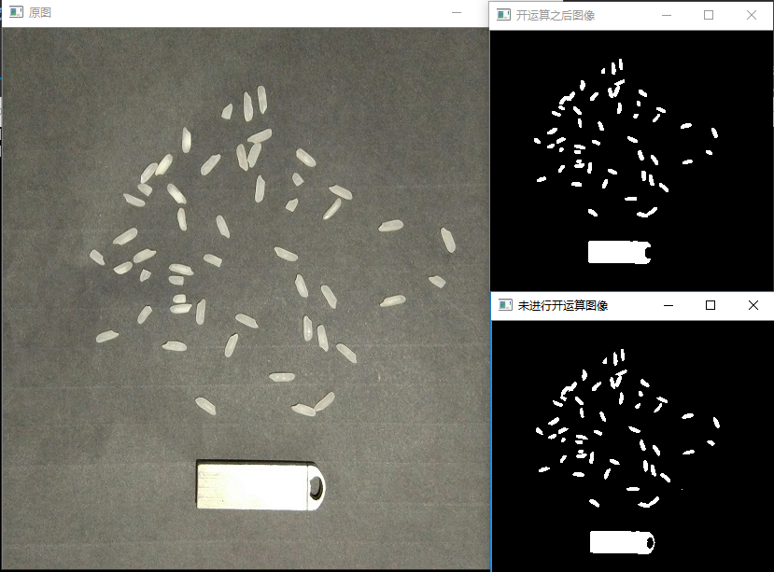
2.图像开运算处理
图像中有两个图形紧挨在一起的，这个时候就要用到开运算，将两个图形分开。

Slide 6
开运算：
开运算是先腐蚀，然后膨胀的一种处理。对比上边的两张图片，可以发现经过开运算处理之后，图像中有粘连的地方已经分开了很多。但是依旧有没有分开的地方，这个时候就不可以用整张图片的开运算来进行处理了，需要将依旧粘连的部分提取出来，单独进行处理。

Slide 7
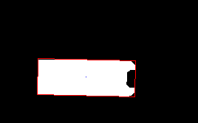
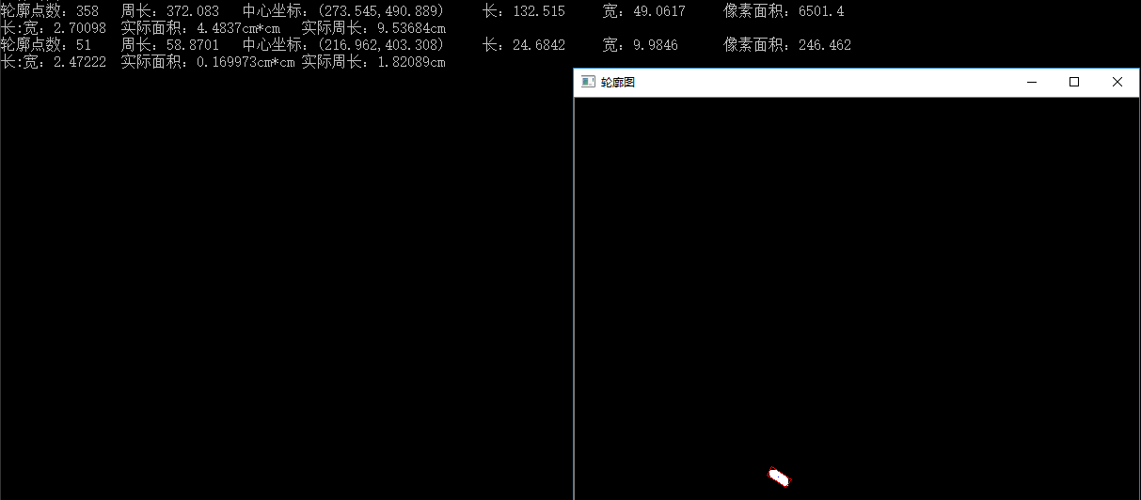
3.提取图像的特征信息
图像的特征信息就是图像的长、宽、面积、周长等基本信息，以及米粒是否完整等形态信息，对于米粒是否完整可以根据大量的数据计算出面积的平均值，只要面积小于这个值很多的话，米粒就是不完整的。

Slide 8
二值化阈值的确定：
这个阈值可以是确定的阈值，对于确定阈值需要经过多次的是要，手动添加一个效果最好的阈值。也可以是一个自适应的阈值。
在自适应阈值中，我自己通过数组实现了一个阈值的求值，但是相对应用opencv中的一些函数来求效率低了很多。

Slide 9
总结
1.还有一些功能没有完完善好
a.粘连问题没有解决完美，不可以提取某一部分图像进行开运算；
b.断米的检测不精确；
c.实验数据太少，不能得出较为准确的结论。
2.对于一些实现函数加入了自己的想法，通过自己的理解写了出来
a.二值化阈值确定的函数，自己用数组的形式实现；
b.用图像与背景相减的方法实现了去除光照分布不均的影响。

